Slide 1
Programming
0_introduction
Вейлер Андрей Игоревич
andrei_veiler@mail.ru

Slide 2



Когда и кто приходит?

Slide 3








Что будем делать?

Slide 4










Язык программирования
Язык – это заданный набор символов и правил, устанавливающих способы комбинации этих символов между собой для записи осмысленных текстов.
Лексический анализ
Синтаксический анализ
Семантический анализ

Slide 5
Классификация языков программирования
Языки программирования
Машинные языки
Языки высокого уровня
Assembler
Процедурная
парадигма
Объектно-ориентированная
парадигма
Функциональная
парадигма
C
Pascal
Java
C#
Erlang
Haskell

Slide 6

Трансляция
Компиляция/Интерпретация
Лексический анализ
Синтаксический анализ
Семантический анализ
Оптимизация
Генерация кода
Прочитать инструкцию
Определить соответствующие действия
Выполнить соответствующие действия
Если не конец программы,
то выполнить п.1

Slide 7
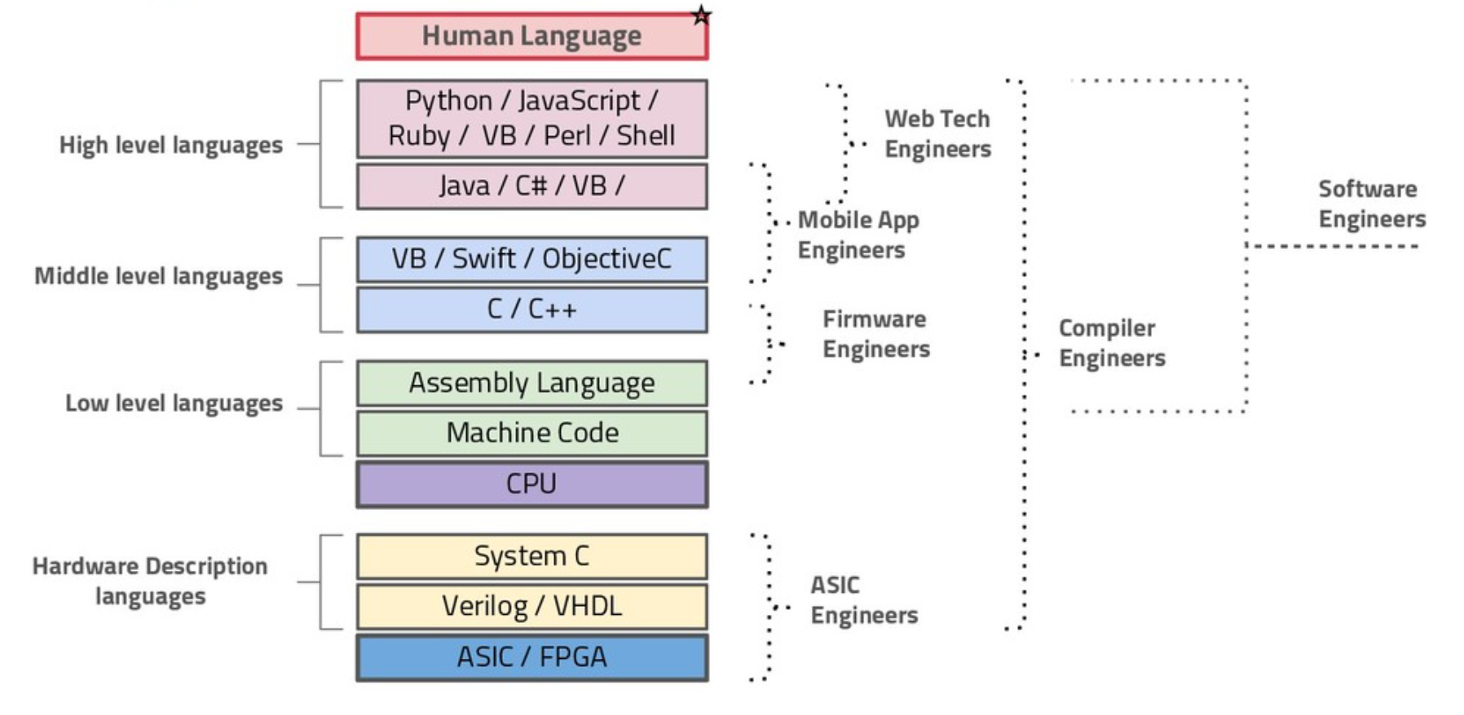

Slide 8
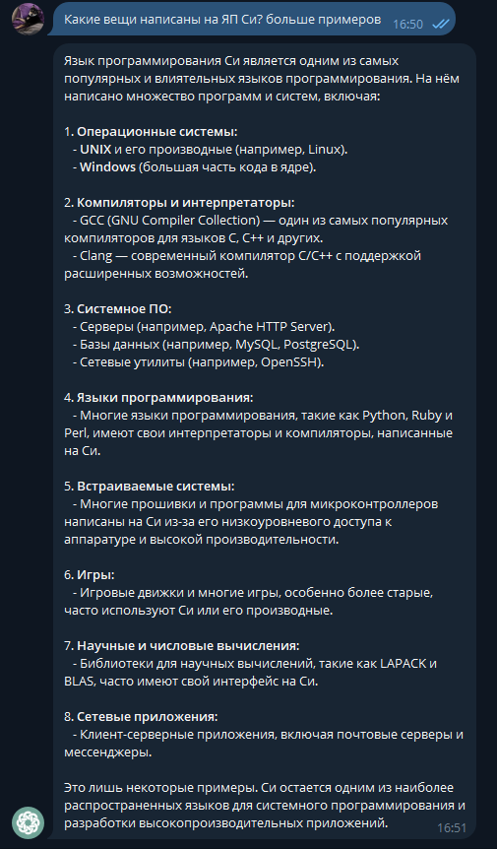
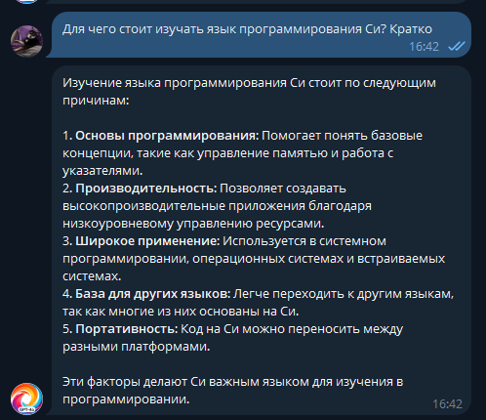
Почему С

Slide 9
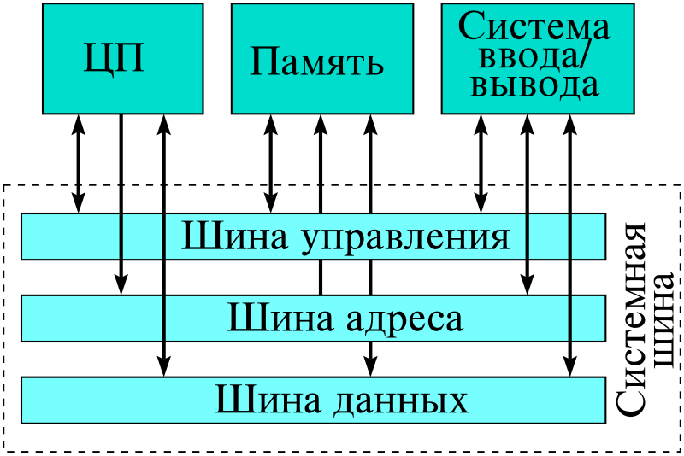

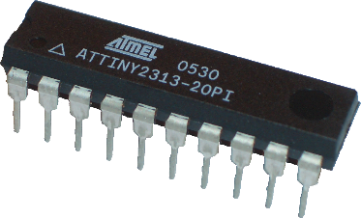
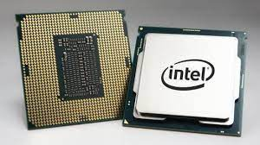
Микропроцессорная система

Slide 10
Виды архитектур процессора
Архитектура – это некий набор свойств и качеств, которые присущи тому или иному семейству процессоров.
CISC (англ. Complex Instruction Set Computer — «компьютер с полным набором команд»)
  x86 (он же IA-32) и x86_64 (он же AMD64).
RISC (англ. Reduced Instruction Set Computer — «компьютер с сокращённым набором команд»)
  Серия архитектур ARM (ARM7, ARM9, ARM11, Cortex).
MISC (англ. Minimal Instruction Set Computer — «компьютер с минимальным набором команд»).
  IoT (Интернет Вещей)
VLIW (англ. Very Long Instruction Word — «очень длинная машинная команда»)
  Intel Itanium, Эльбрус-3

Slide 11
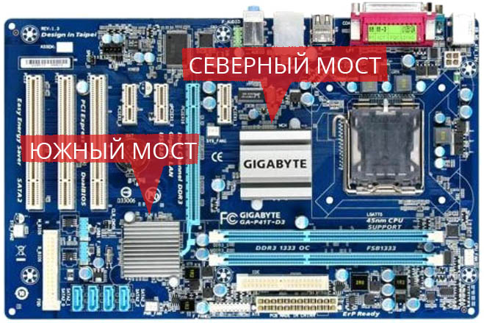
ЦПУ
УУ
АЛУ
Память

Slide 12
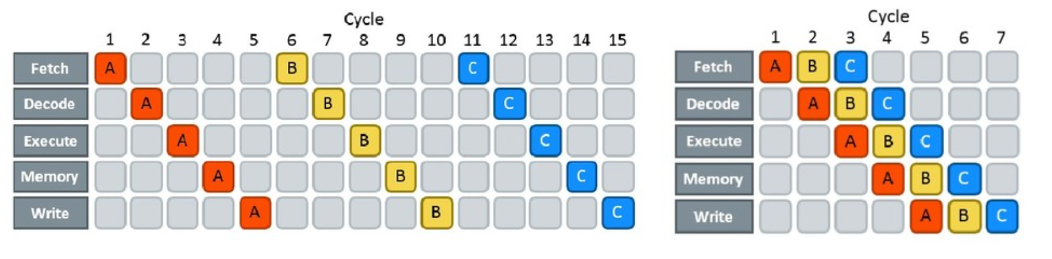
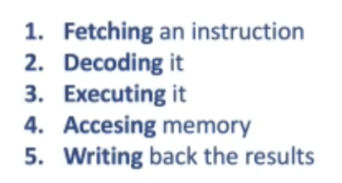
Конвейер

Slide 13
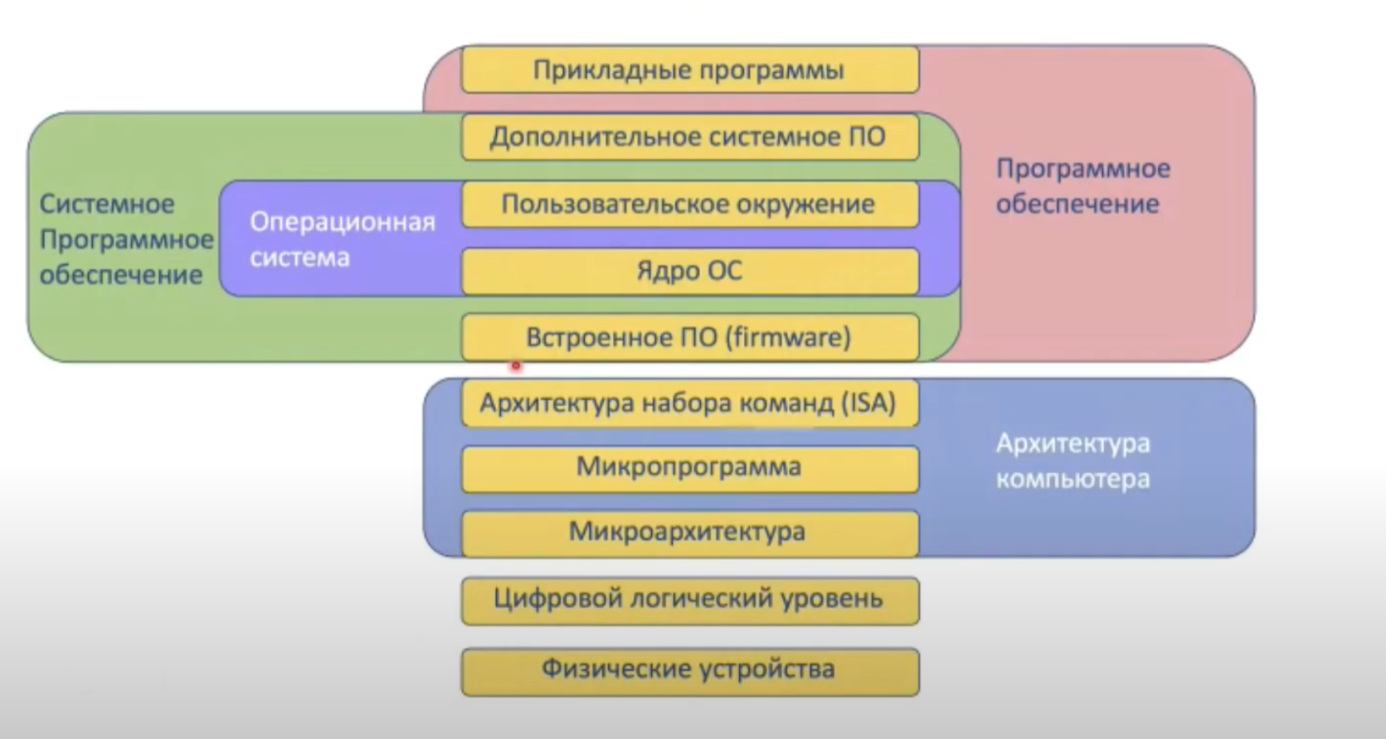
Многоуровневая структура компьютера

Slide 14
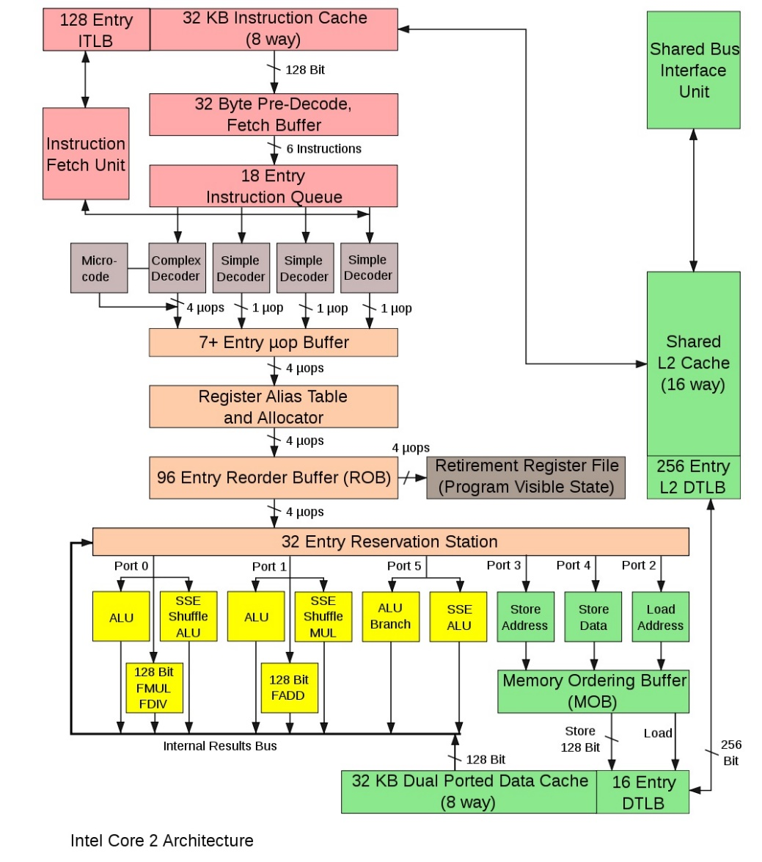
Архитектура Intel Core 2

Slide 15
Список литературы
https://tproger.ru/explain/how-cpu-works
https://tproger.ru/articles/processors-architectures-review
https://cpu.land/the-basics
https://habr.com/ru/companies/selectel/articles/542074/

